Slide 1
TÌM HIỂU VỀ BOOSTING VÀ THUẬT TOÁN ADABOOST
Sinh viên thực hiện:
Lê Bá Huỳnh 16110095
Ngô Thanh Tài 16110201
Giảng viên hướng dẫn: Thầy Trần Nhật Quang

Slide 2
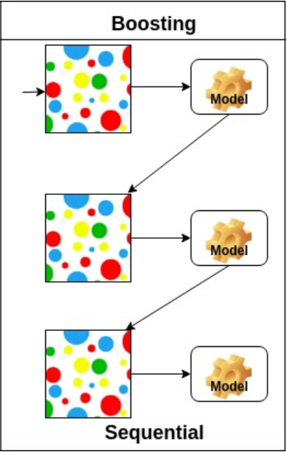
Phần 1: GIỚI THIỆU
1. Boosting và thuật toán Adaboost
Boosting là một kỹ thuật sử dụng các bộ phân lớp yếu và tổng hợp lại thành một bộ phân lớp mạnh.
Kỹ thuật này được thực hiện bằng việc xây dựng ra mô hình từ dữ liệu ban đầu, sau đó tạo ra mô hình tiếp theo bằng việc sửa lỗi từ mô hình trước, và cứ tuần tuần tự như thế.
Cuối cùng cho ra là một mô hình được dự đoán là hoàn hảo.

Slide 3
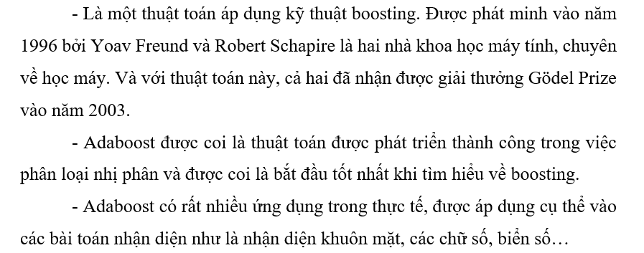
- Thuật toán Adaboost

Slide 4
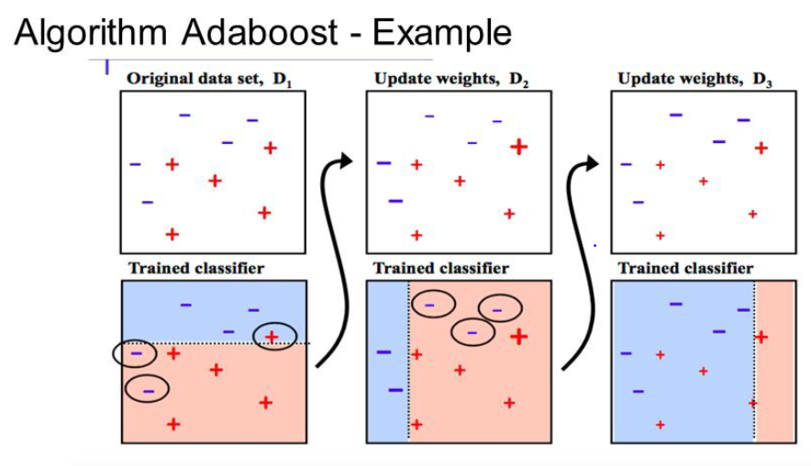

Slide 5
2. Mục tiêu đề ra
Hiểu được vấn đề đặt ra trong thuật toán Adaboost.
Sau đó xây dựng hoặc sử dụng thư viện để chạy thử thuật toán, cho dữ liệu vào thuật toán để cho ra kết quả tối ưu.
Xem các kết quả đạt được như thế nào để rồi rút ra kết luận về thuật toán.

Slide 6
3. Phạm vi đề tài
- Adaboost là một thuật toán áp dụng kỹ thuật boosting trong bộ môn Machine Learning(Học máy).
- Thuật toán có thể được áp dụng rộng rãi trong nhiều ứng dụng thực tế.

Slide 7
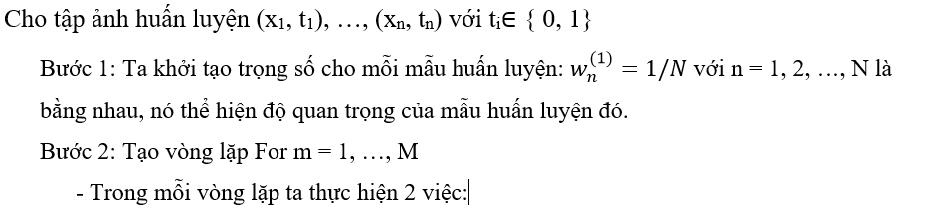
Phần 2: MÔ TẢ, PHÂN TÍCH THUẬT TOÁN ADABOOST

Slide 8
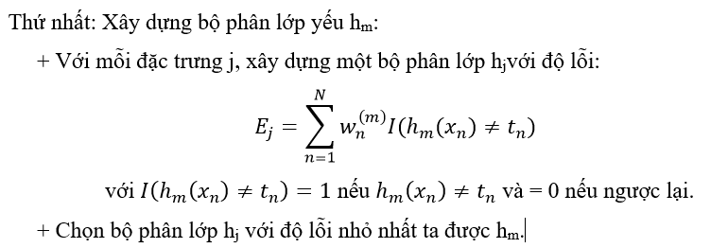

Slide 9
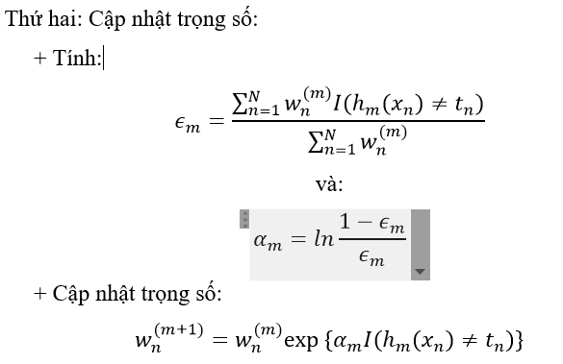

Slide 10
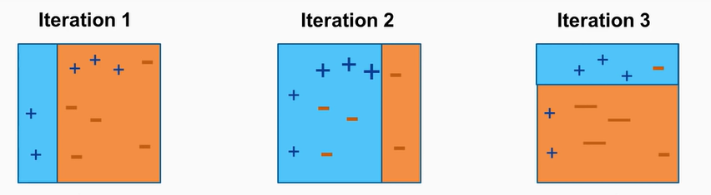

Slide 11

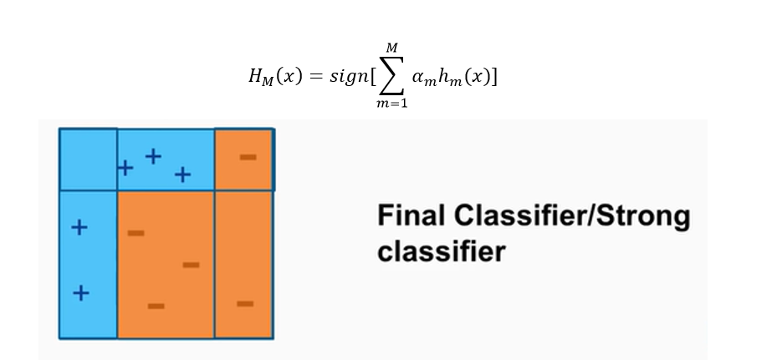

Slide 12
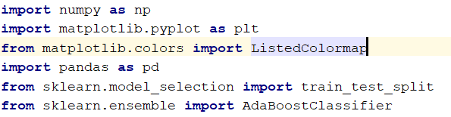
Phần 3: XÂY DỰNG, KIỂM THỬ THUẬT TOÁN ADABOOST
Lập trình

Slide 13

Phần 3: XÂY DỰNG, KIỂM THỬ THUẬT TOÁN ADABOOST
Lập trình

Slide 14
Phần 3: XÂY DỰNG, KIỂM THỬ THUẬT TOÁN ADABOOST
Lập trình

Slide 15
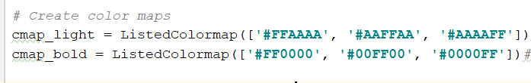
Phần 3: XÂY DỰNG, KIỂM THỬ THUẬT TOÁN ADABOOST
Lập trình

Slide 16
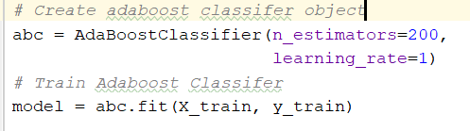
Phần 3: XÂY DỰNG, KIỂM THỬ THUẬT TOÁN ADABOOST
Lập trình

Slide 17
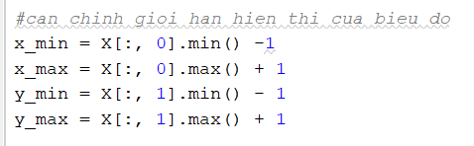
Phần 3: XÂY DỰNG, KIỂM THỬ THUẬT TOÁN ADABOOST
Lập trình

Slide 18
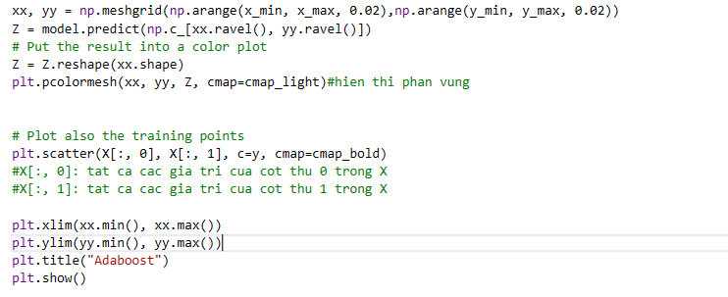
Phần 3: XÂY DỰNG, KIỂM THỬ THUẬT TOÁN ADABOOST
Lập trình

Slide 19
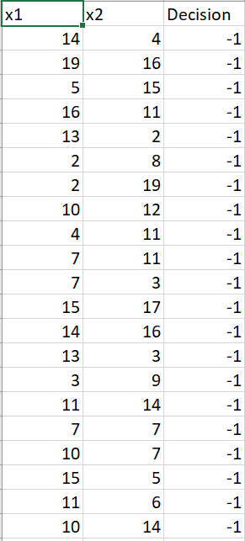
Phần 3: XÂY DỰNG, KIỂM THỬ THUẬT TOÁN ADABOOST
2. Data

Slide 20
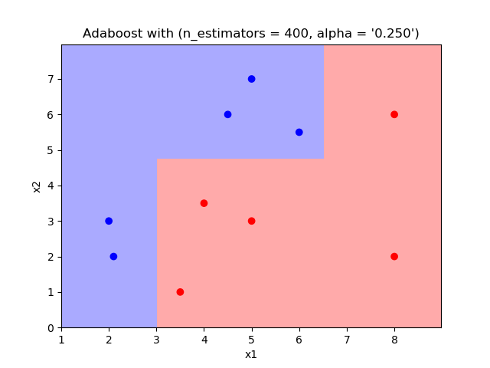
Phần 3: XÂY DỰNG, KIỂM THỬ THUẬT TOÁN ADABOOST
3. Kết quả

Slide 21
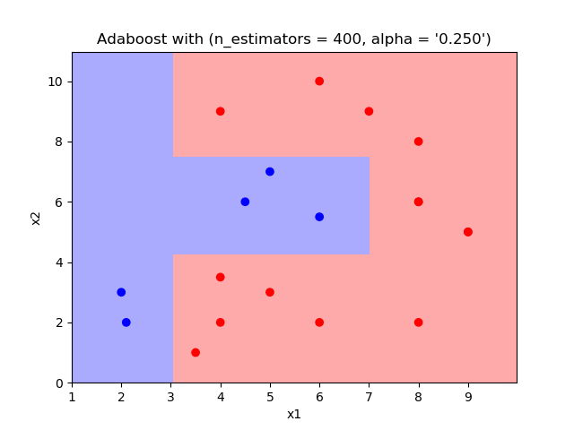
Phần 3: XÂY DỰNG, KIỂM THỬ THUẬT TOÁN ADABOOST
3. Kết quả

Slide 22
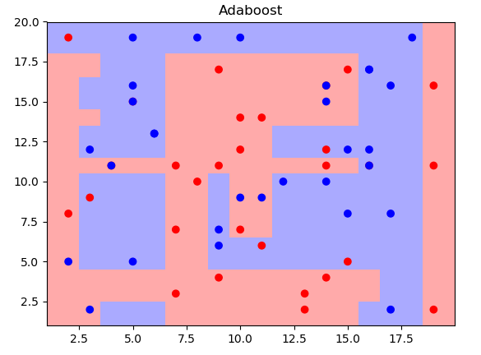
Phần 3: XÂY DỰNG, KIỂM THỬ THUẬT TOÁN ADABOOST
3. Kết quả

Slide 23
TÀI LIỆU THAM KHẢO
[1]https://www.datacamp.com/community/tutorials/adaboost-classifier-python?fbclid=IwAR34h1TMn-25uXRLjnGEN0UWG1BX79d0QXeBXczF1BLA1XazX-qblUTfKAo
[2] https://techtalk.vn/top-10-thuat-toan-machine-learning-danh-cho-newbie.html
[3] https://www.youtube.com/watch?v=BoGNyWW9-mE
[4] https://en.wikipedia.org/wiki/AdaBoost

Slide 24
“
“
Thanks for watching

